Slide 1

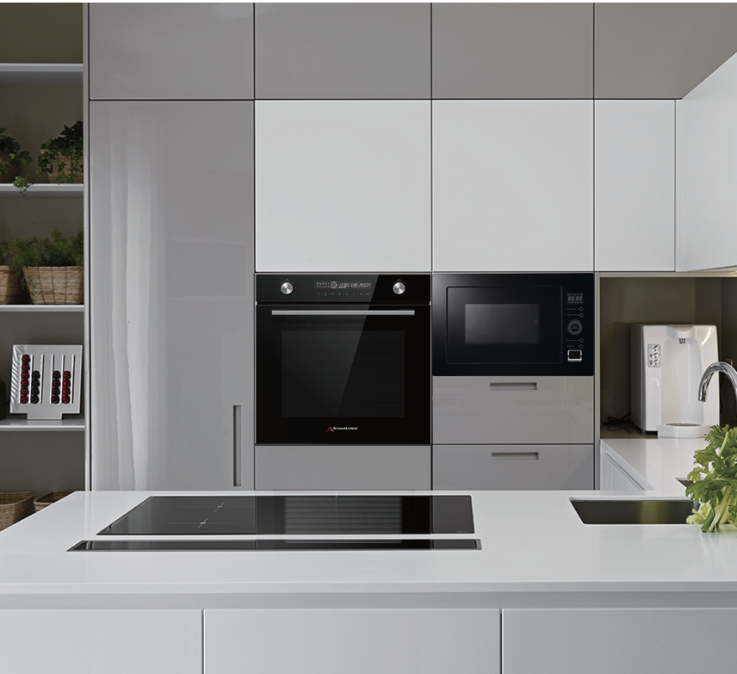
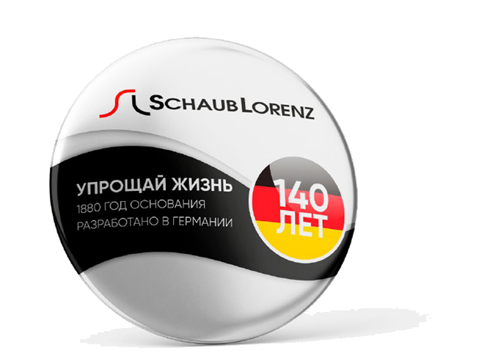
Бытовая техника Kitchen Partners
Защищенный ассортимент
ICONIC GERMAN BRAND
2024

Slide 2

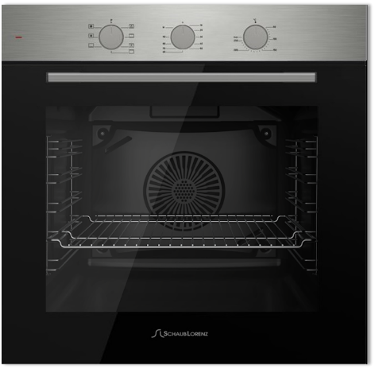
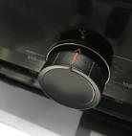
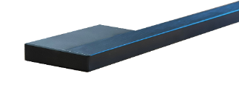
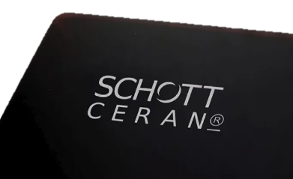
new
SLB EE6308
Объем камеры духового шкафа: 78 л
• Мультифункциональная духовка
• Количество режимов работы: 7 - свет, размораживание, нижний нагрев, нижний + верхний нагрев, верхний нагрев, верхний нагрев + конвекция, нижний + верхний + конвекция
• Механический таймер
• Управление: переключатели утапливаемые
• Очистка камеры духовки: эмаль легкой очистки
• Количество стёкол дверцы: 2
• Внутреннее стекло LOW-E(Энергосберегающее стекло)
• Внутреннее съёмное стекло лёгкой очистки
• Стекла – SCHOTT CERAN
• Хромированные направляющие
• Комплектация: 1 стандартный противень с антипригарным покрытием, хромированная решётка
• Материал панели управления: металл
• Цвет ручки и переключателей: хром
Стекла дверцы
РРЦ: 35 990

Slide 3
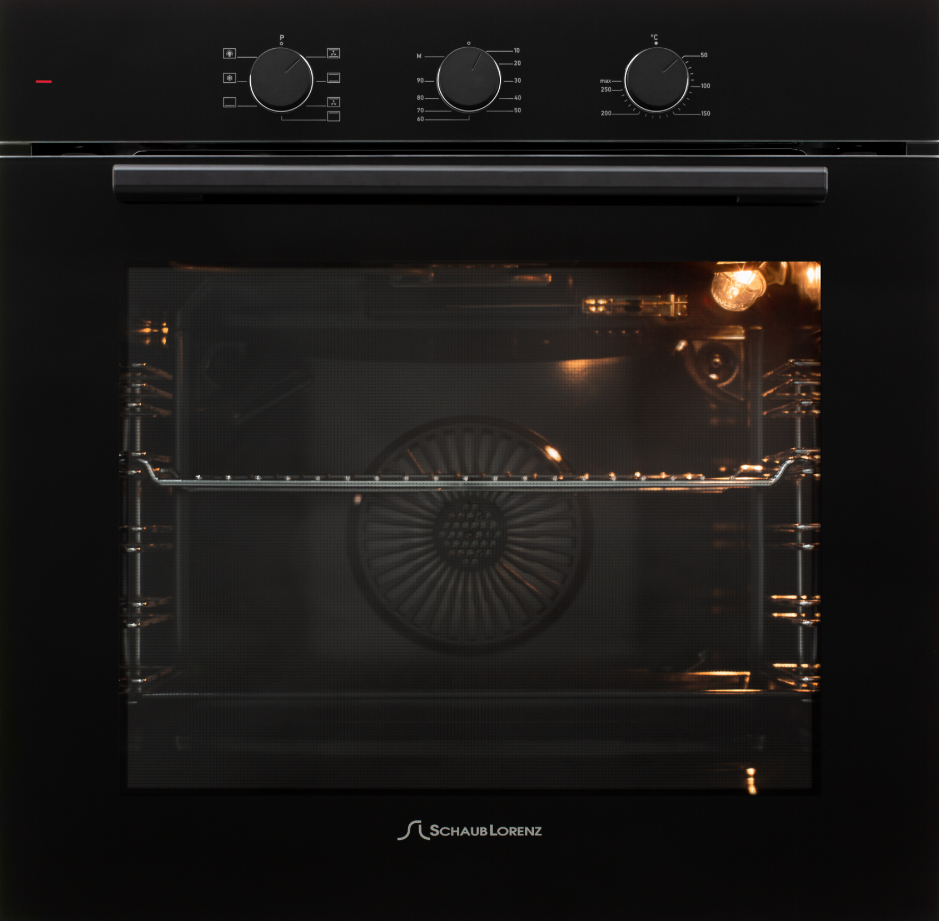
new
SLB EY6308
Объем камеры духового шкафа: 78 л
• Мультифункциональная духовка
• Количество режимов работы: 7 - свет, размораживание, нижний нагрев, нижний + верхний нагрев, верхний нагрев, верхний нагрев + конвекция, нижний + верхний + конвекция
• Механический таймер
• Управление: переключатели утапливаемые
• Очистка камеры духовки: эмаль легкой очистки
• Количество стёкол дверцы: 2
• Внутреннее стекло LOW-E(Энергосберегающее стекло)
• Внутреннее съёмное стекло лёгкой очистки
• Стекла – SCHOTT CERAN
• Хромированные направляющие
• Комплектация: 1 стандартный противень с
антипригарным покрытием, хромированная решётка
• Материал панели управления: стекло
• Цвет ручки и переключателей: черный
Стекла дверцы
РРЦ: 36 990

Slide 4
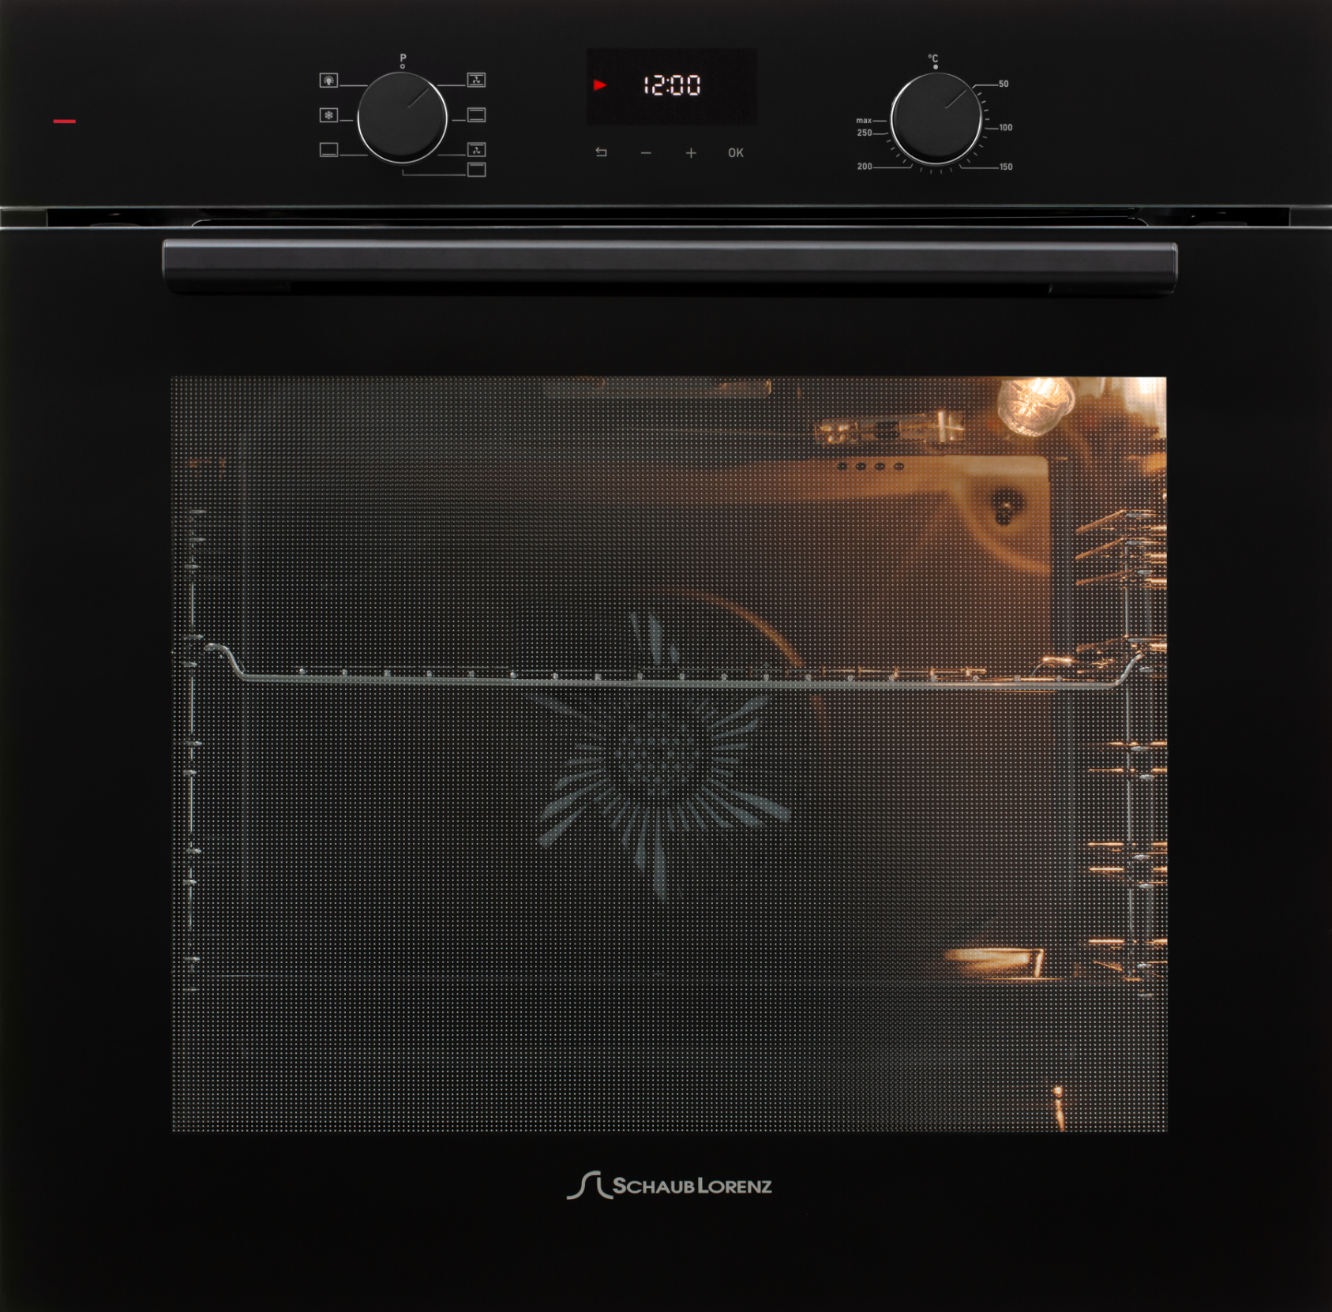
new
SLB EY6408
Объем камеры духового шкафа: 78 л
• Мультифункциональная духовка
• Количество режимов работы: 7 - свет, размораживание, нижний нагрев, нижний + верхний нагрев, верхний нагрев, верхний нагрев + конвекция, нижний + верхний + конвекция
• Программируемый таймер с автоотключением
• Управление: переключатели утапливаемые
• Очистка камеры духовки: эмаль легкой очистки
• Количество стёкол дверцы: 2
• Каталитическая панель задняя
• Активация освещения при открывании двери
• Внутреннее стекло LOW-E(Энергосберегающее стекло)
• Внутреннее съёмное стекло лёгкой очистки
• Стекла – SCHOTT CERAN
• Хромированные направляющие
• Комплектация: 1 стандартный противень с антипригарным покрытием, хромированная решётка
• Материал панели управления: стекло
• Цвет ручки и переключателей: черный
Стекла дверцы
РРЦ: 42 990

Slide 5
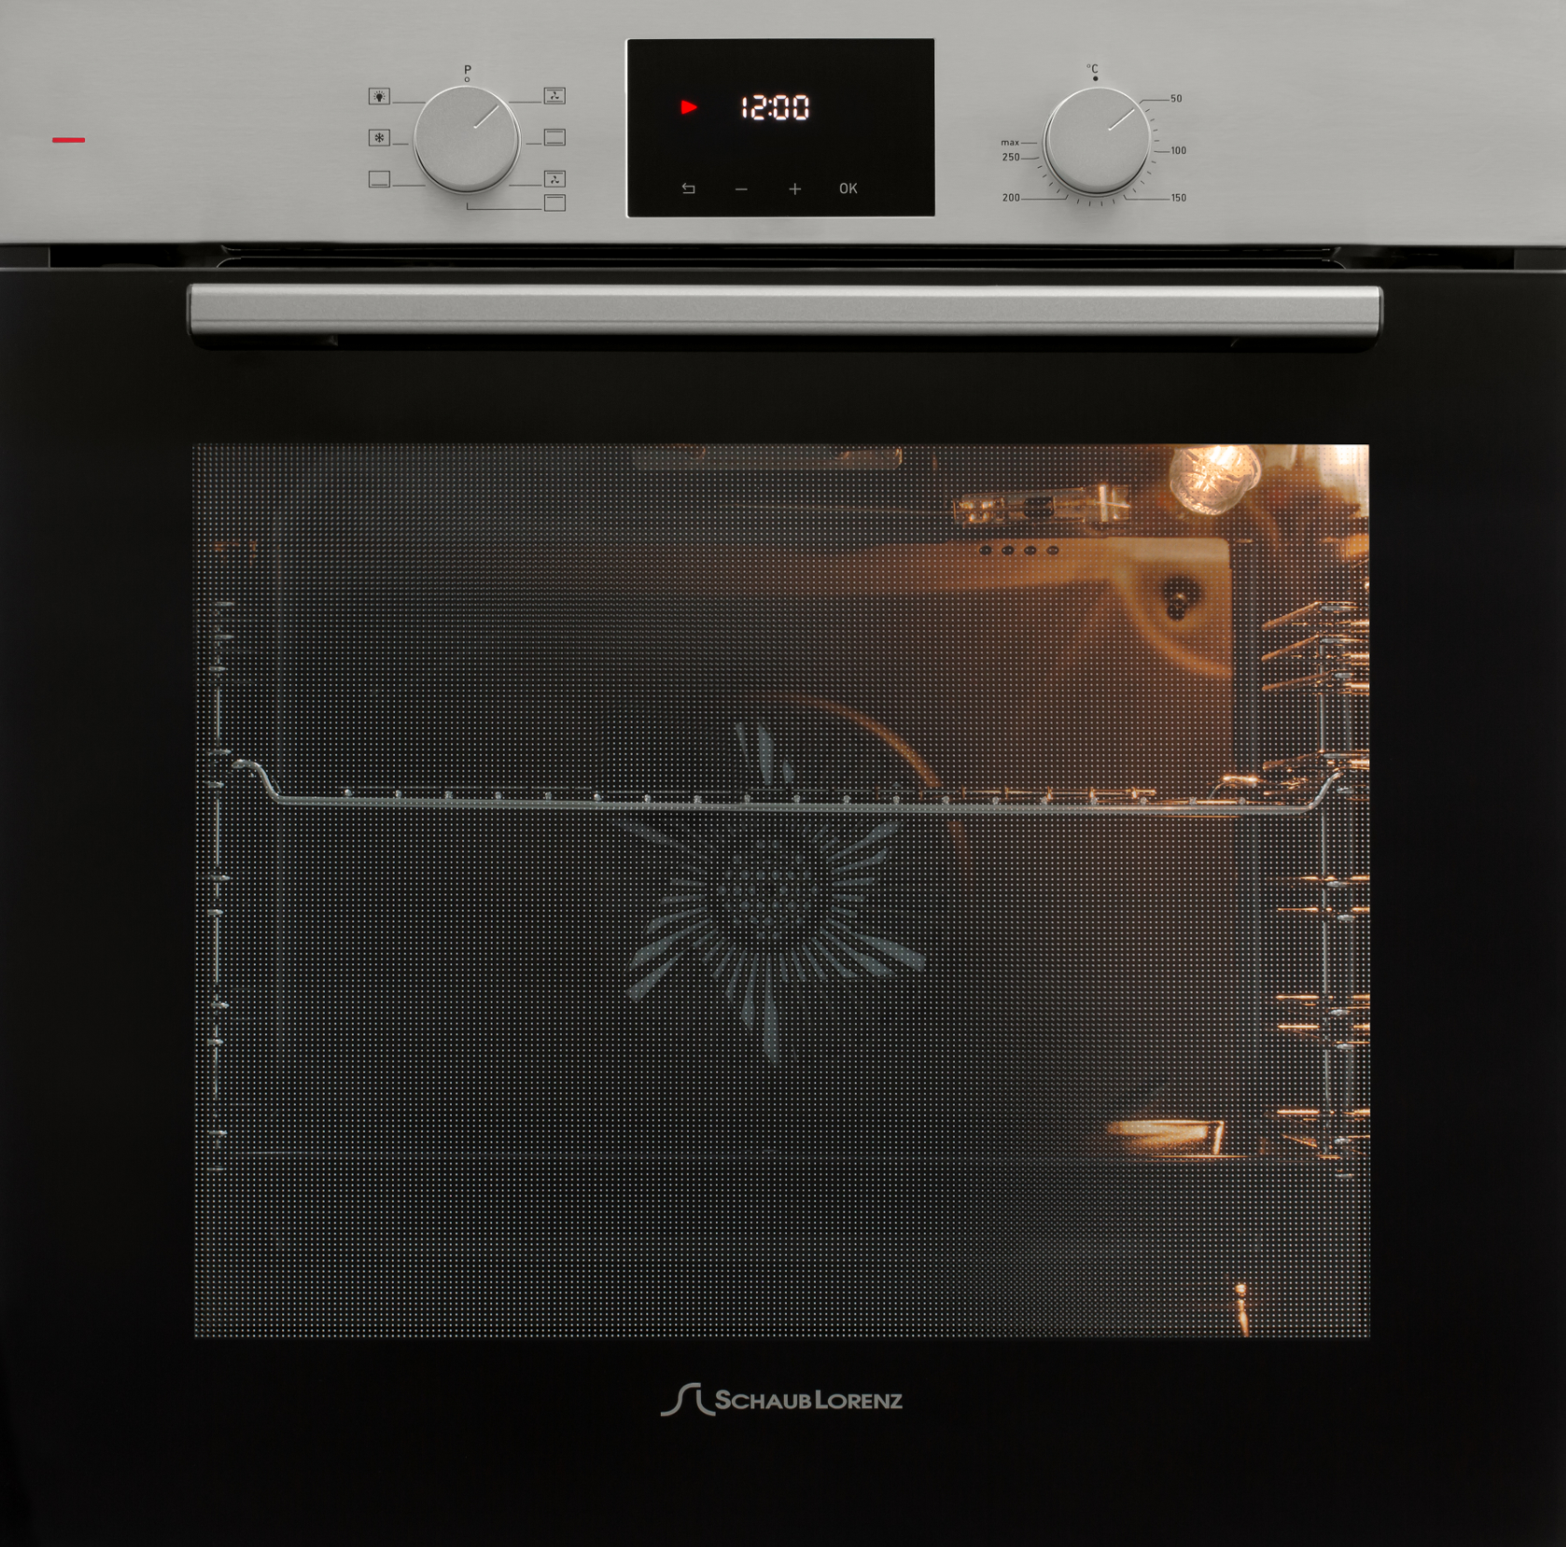
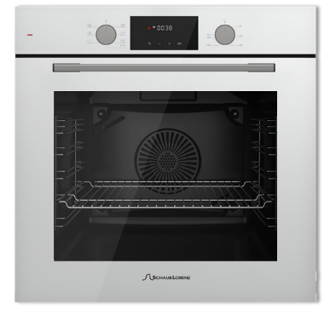
new
new
SLB EE6408
SLB EL6408
РРЦ: 39 990
РРЦ: 43 990
Стекла дверцы

Slide 6
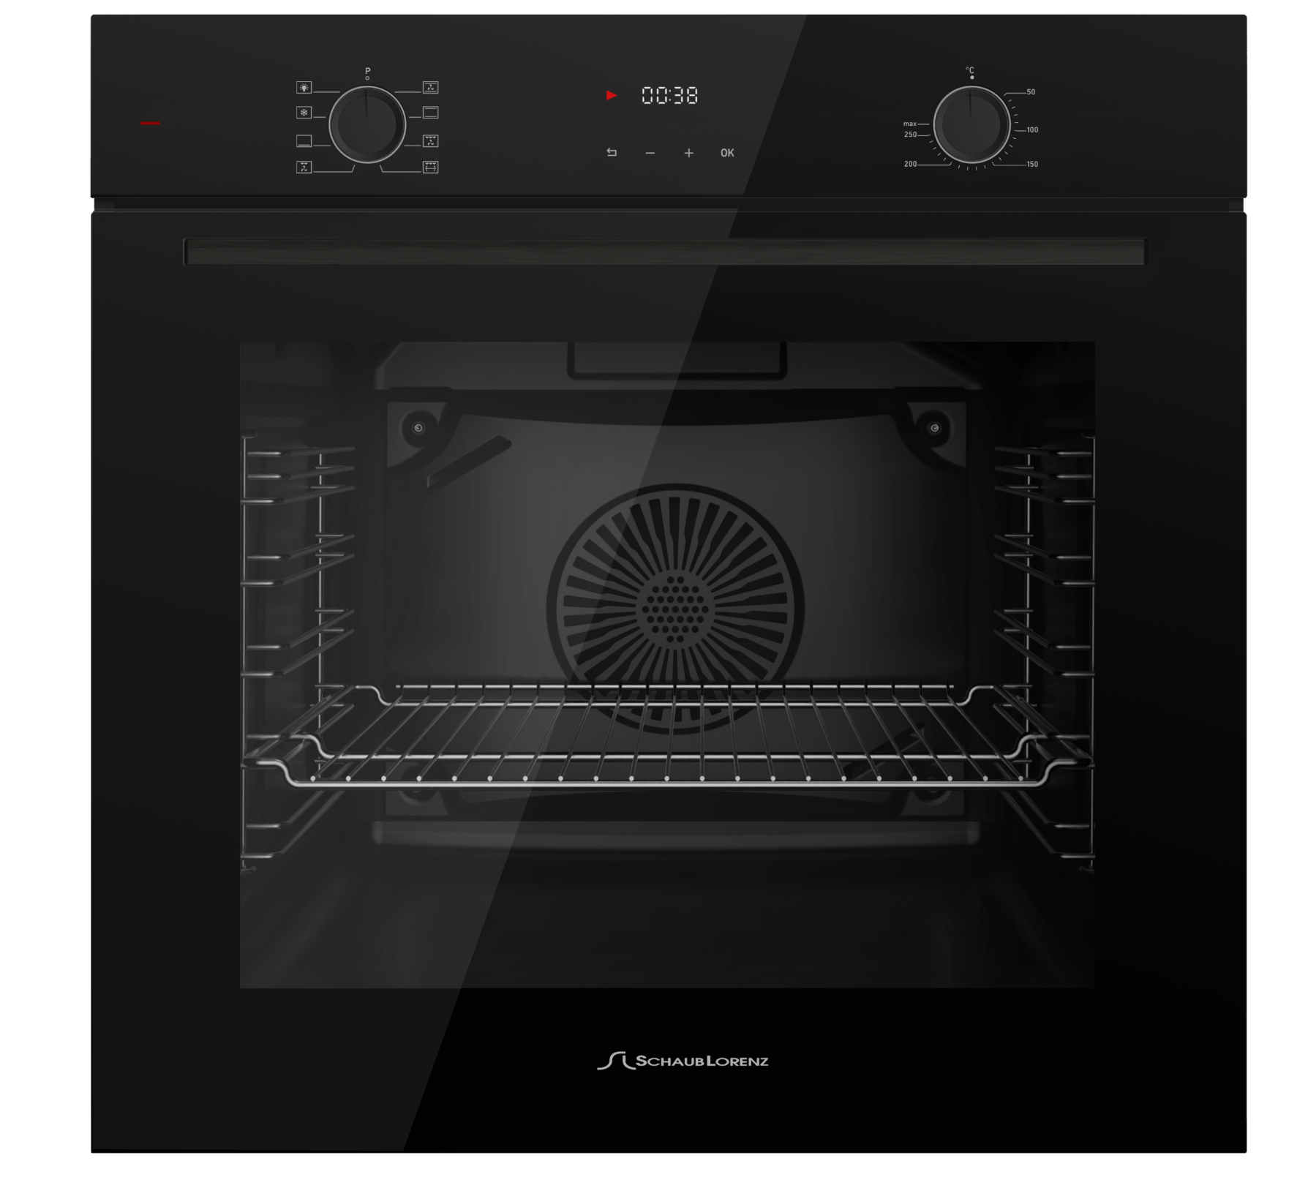
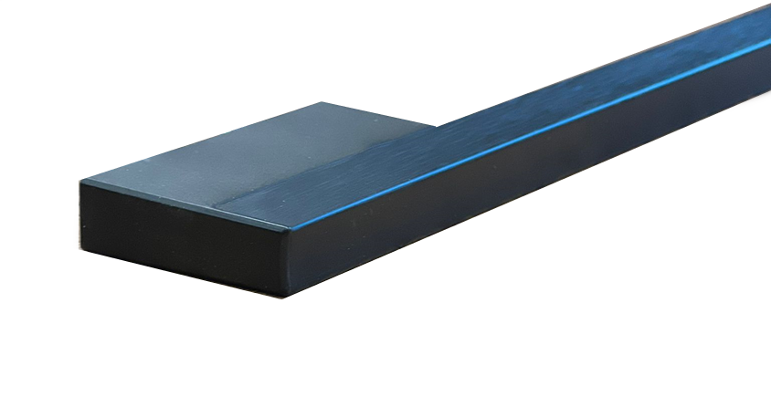
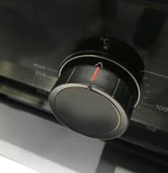
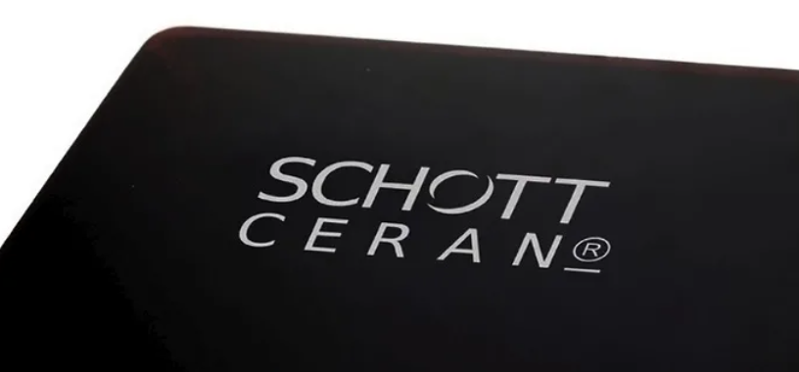
SLB EY6418
Объем камеры духового шкафа: 78 л
• Мультифункциональная духовка
• Количество режимов работы: 8 - свет, размораживание, нижний нагрев, нижний + верхний нагрев, гриль, гриль + конвекция, двойной гриль + конвекция
• Программируемый таймер с автоотключением
• Управление: утапливаемые переключатели
• Очистка камеры духовки: эмаль легкой очистки
• Количество стёкол дверцы: 2
• Внутреннее стекло LOW-E(Энергосберегающее стекло)
• Внутреннее съёмное стекло лёгкой очистки
• Стекла – SCHOTT CERAN
•Хромированные и Телескопические направляющие
• Комплектация: 1 стандартный противень с антипригарным покрытием, хромированная решётка
• Материал панели управления: стекло
• Цвет ручки и переключателей: черная
Стекла дверцы
РРЦ: 54 990

Slide 7
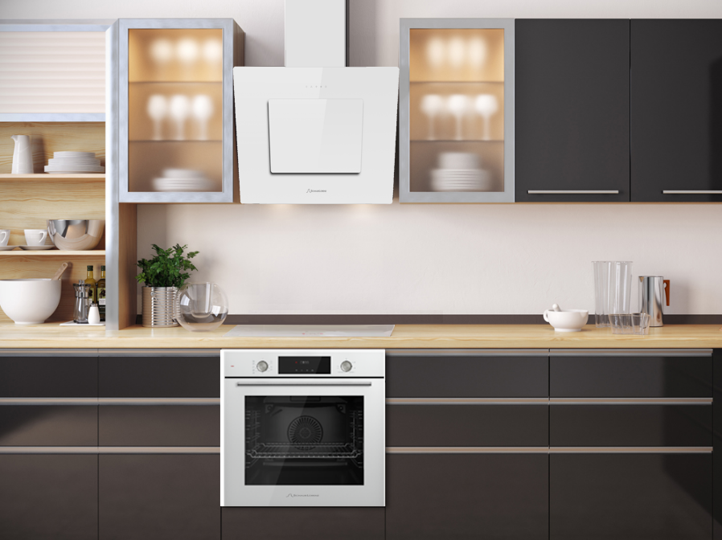
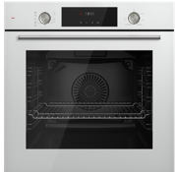
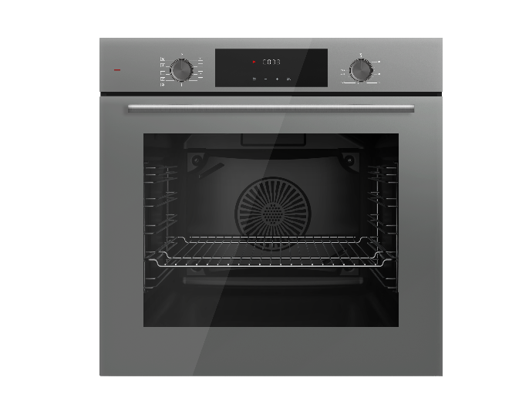
SLB EL6418
РРЦ: 59 990
SLB EG6418
РРЦ: 59 990

Slide 8
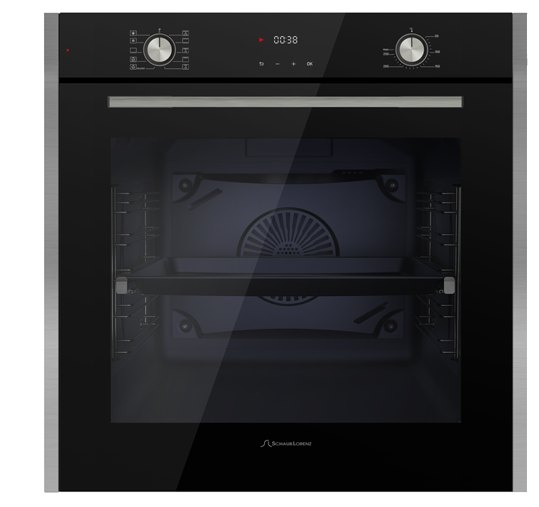
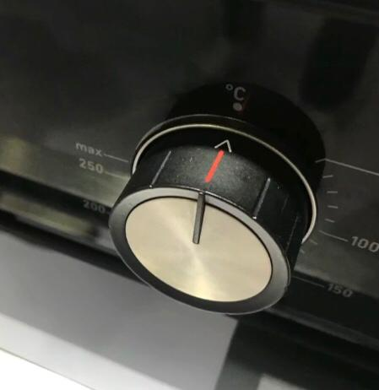
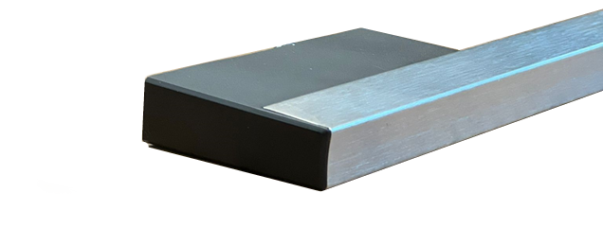
SLB EY6438
Объем камеры духового шкафа: 81 л
• Мультифункциональная духовка
• Количество режимов работы: 10 - свет, размораживание, нижний нагрев, нижний + верхний нагрев, гриль, гриль + конвекция, двойной гриль + конвекция, нижний нагрев + кольцевой нагреватель, фритюр.
• Программируемый таймер с автоотключением
• Управление: утапливаемые переключатели
• Очистка камеры духовки: эмаль легкой очистки
• Количество стёкол дверцы: 2
• Внутреннее стекло LOW-E (Энергосберегающее стекло)
• Внутреннее съёмное стекло лёгкой очистки
• Стекла – SCHOTT CERAN
•Хромированные и Телескопические направляющие
• Технология мягкого закрывания дверцы
• Комплектация: 1 стандартный +1 глубокий противень с
антипригарным покрытием, FryArt Tray, хромированная решётка
• Материал панели управления: стекло
• Цвет ручки: нержавеющая сталь
Стекла дверцы
РРЦ: 68 990

Slide 9
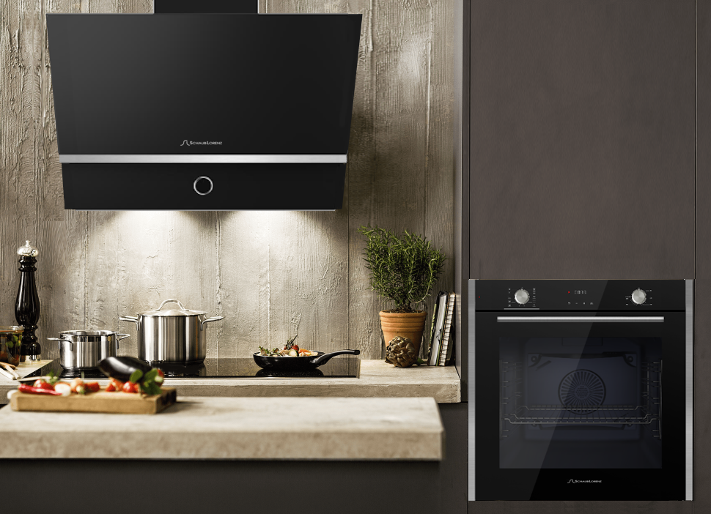
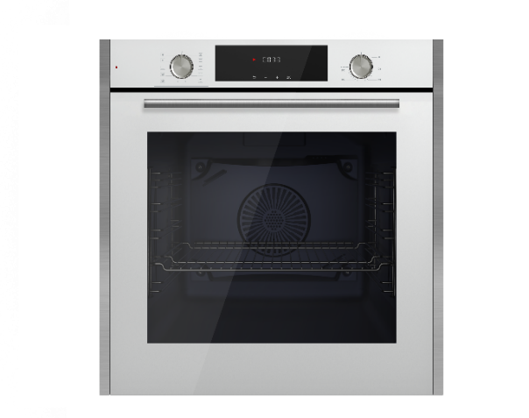
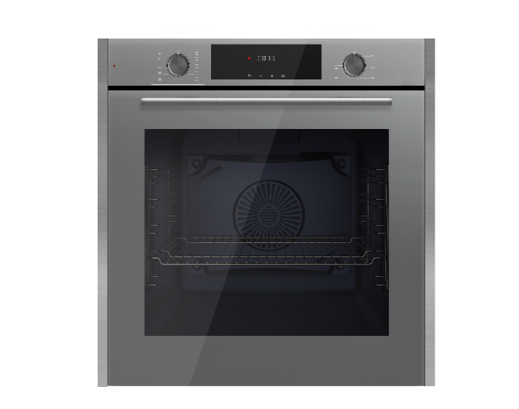
SLB EL6438
Под заказ
SLB EG6438
РРЦ: 69 990

Slide 10
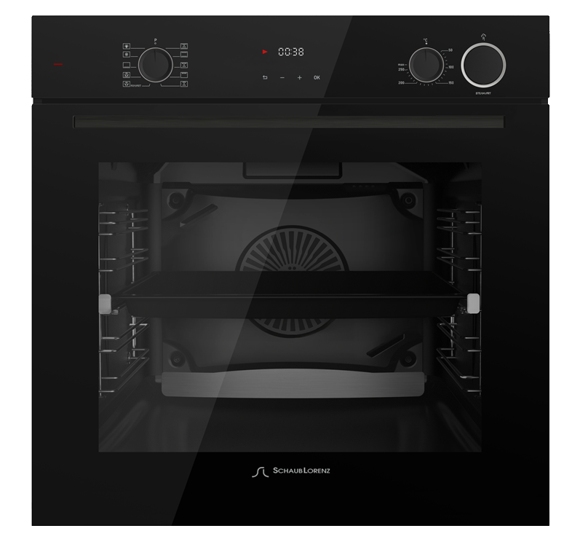
SLB EY6448
Объем камеры духового шкафа: 81 л
• Мультифункциональная духовка с функцией пара
• Количество режимов работы: 10 - свет, размораживание, нижний нагрев, нижний + верхний нагрев, гриль, гриль + конвекция, двойной гриль + конвекция, нижний нагрев + кольцевой нагреватель, фритюр.
• Управление: утапливаемые переключатели
• Программируемый таймер с автоотключением
• Технология мягкого закрывания дверцы
• Очистка камеры духовки: эмаль легкой очистки
• Количество стёкол дверцы: 2
• Внутреннее стекло LOW-E (Энергосберегающее стекло)
• Внутреннее съёмное стекло лёгкой очистки
• Стекла – SCHOTT CERAN
• Хромированные и Телескопические направляющие
• Каталитическая очистка – панель сзади
• Комплектация: 1 стандартный + 1 глубокий противень с
антипригарным покрытием, FryArt tray, хромированная решётка
• Материал панели управления: стекло
• Цвет ручки и переключателей: черный
Стекла дверцы
РРЦ: ₽ 71 990

Slide 11
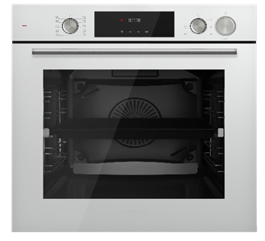
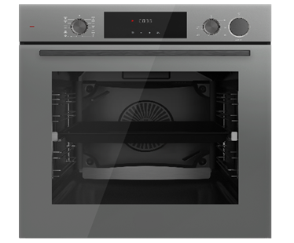
SLB EL6448
Под заказ
SLB EG6448
Под заказ

Slide 12
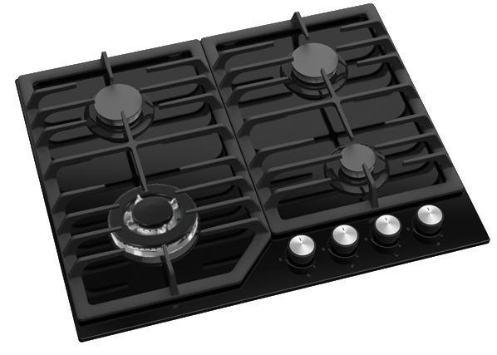
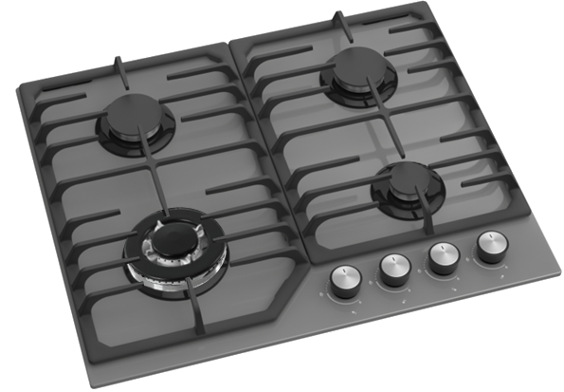
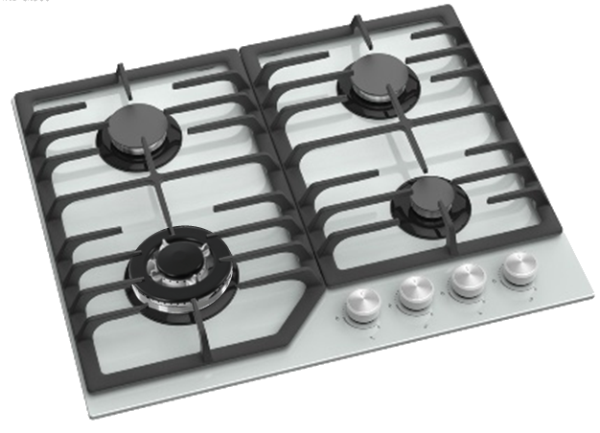
SLK GY6018/ GY6028*
4-х конфорочные газовые варочные поверхности
60 CM газ на стекле
3G+1W (4,2KW) WOK конфорка SABAF
Газ-контроль
Автоподжиг
Чугунные решетки
Жиклёры для баллонного газа,
Материал: стекло черное, белое, серое
*SLK GY6028 – черное стекло - черные переключатели
SLK GL6018
SLK GG6018
РРЦ: ₽ 33 990
РРЦ: ₽ 36 990
РРЦ: ₽ 40 990

Slide 13
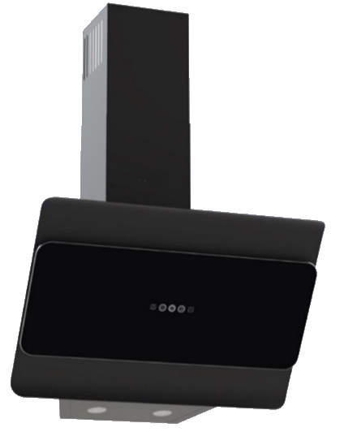
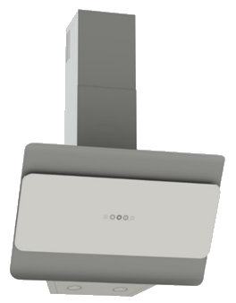
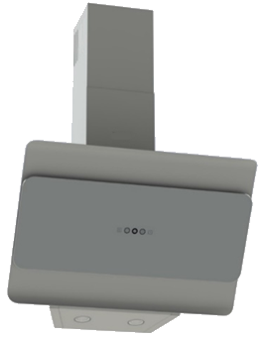
SLD DY6318
Ширина 60 см
Тип управления - cенсорное
Двигатель (Вт) 1xK33 115 Вт
Мощность, (м³Мч) - 800
Уровень шума, (дБ(А)) – 66
Уровни скорости - 4
Воздухоотведение - смешанная система
(рециркуляция ∕ прямоточная)
Диаметр воздуховода, (мм) - 150
Длина дымохода, (мм) - 273
Угольный фильтр - опция
Металлический фильтр 3-слойный алюминиевый
Тип освещения 1 светодиодная лампа Wx2
Напряжение/частота 220 В ∕ 50 Гц
Энергетический класс А
ЧЕРНОЕ СТЕКЛО ∕ БЕЛОЕ СТЕКЛО ∕ СЕРОЕ СТЕКЛО
SLD DL6318
SLD DG6318
РРЦ: ₽ 24 990
РРЦ: ₽ 26 490
РРЦ: ₽ 25 490

Slide 14
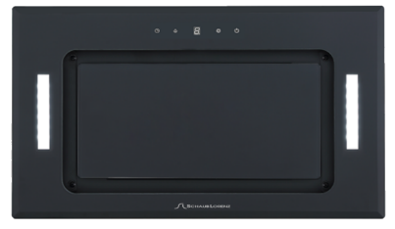
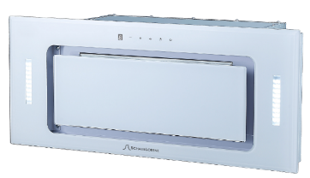
SLD EY5137 / SLD EL5137
ВСТРАИВАЕМАЯ ВЫТЯЖКА
Ширина 52 см
Тип управления - touch control + управление жестом
Мотор (Вт) 1x220 Вт
Мощность, (м³/ч) - 1100
Уровни скорости - 3
Воздухоотведение - смешанная система
(рециркуляция/ прямоточная)
Размер воздуховода, (мм) – 300х300
Угольный фильтр - опция
Металлический фильтр 5-слойный алюминиевый
Тип освещения 2 светодиодные полосы 1,5 Вт
Напряжение/частота 220 В/ 50 Гц
Тип штекера – ЕС
ЧЕРНОЕ/БЕЛОЕ СТЕКЛО
Размеры: 520 * 296 * 307 mm
РРЦ: 16 990
РРЦ: 18 990

Slide 15
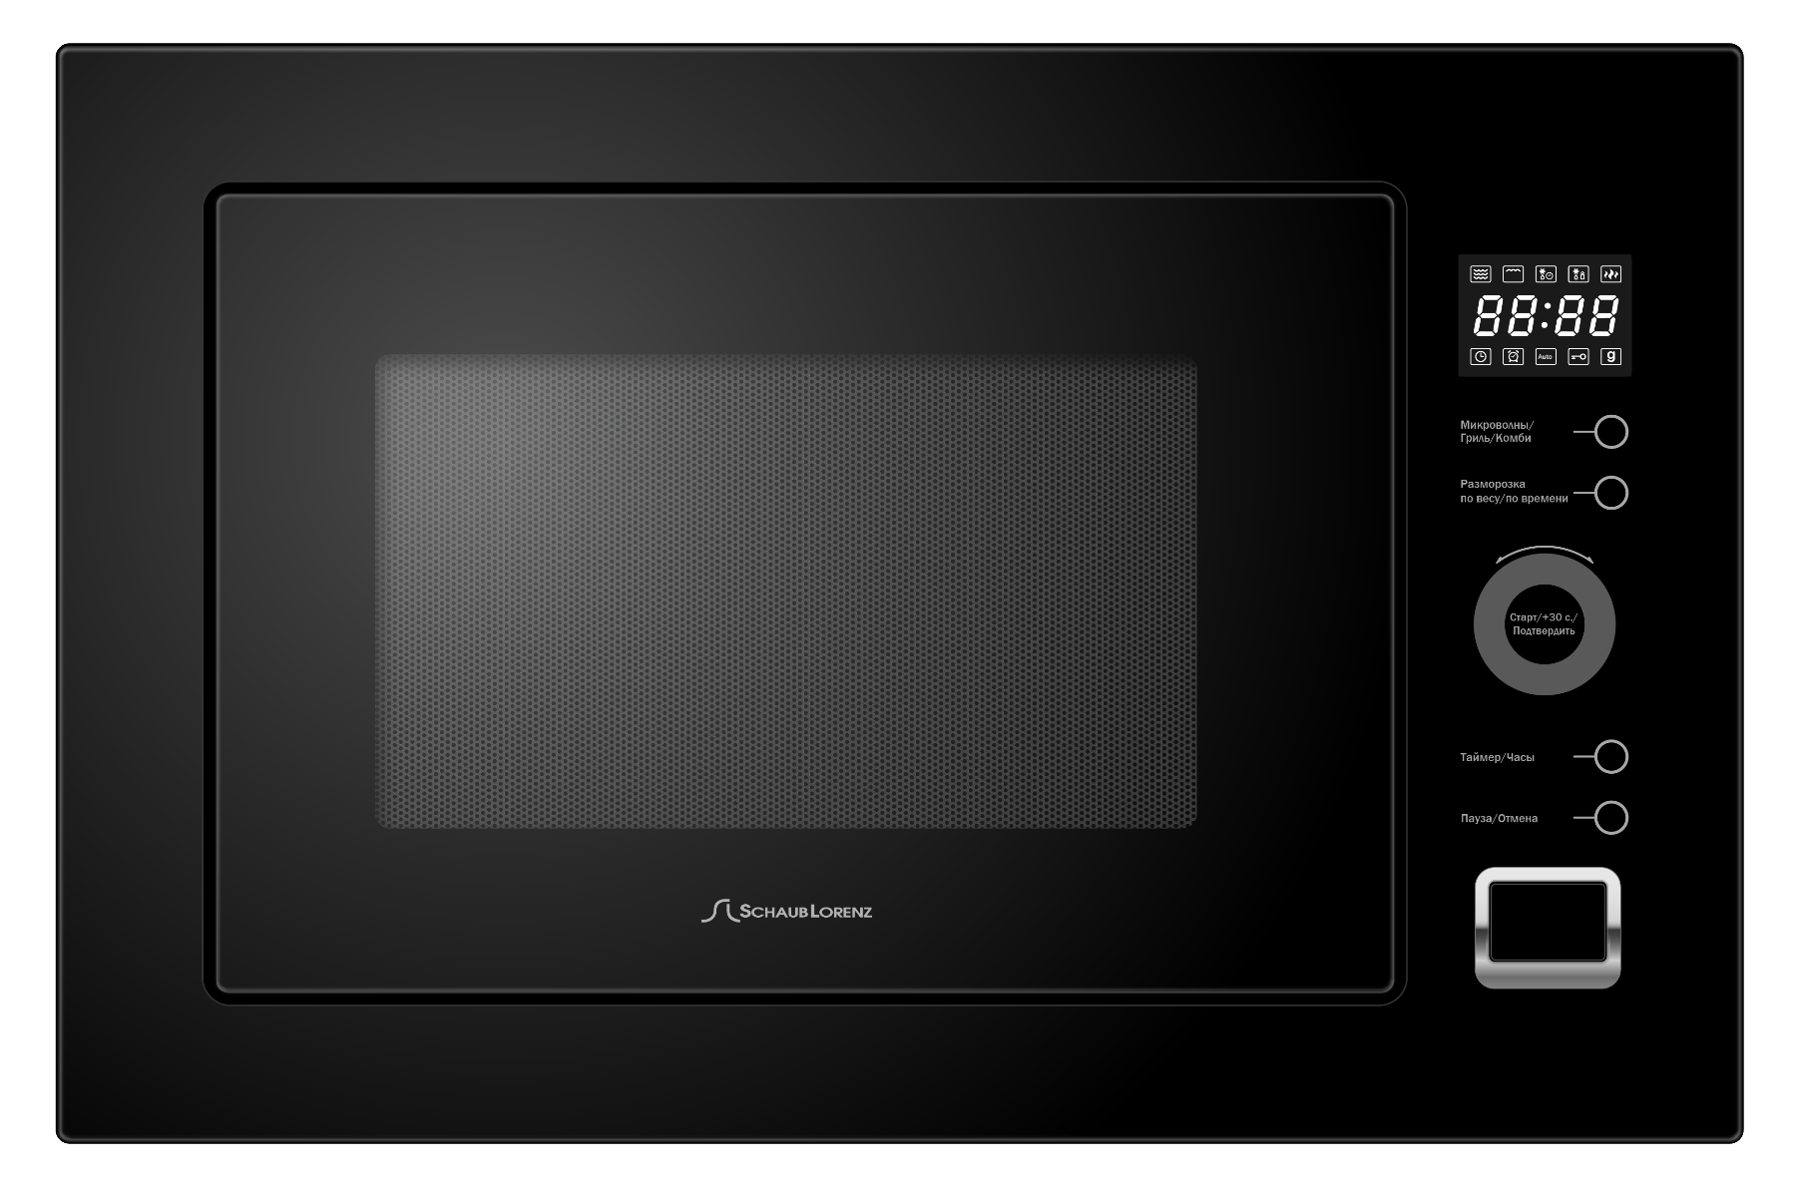
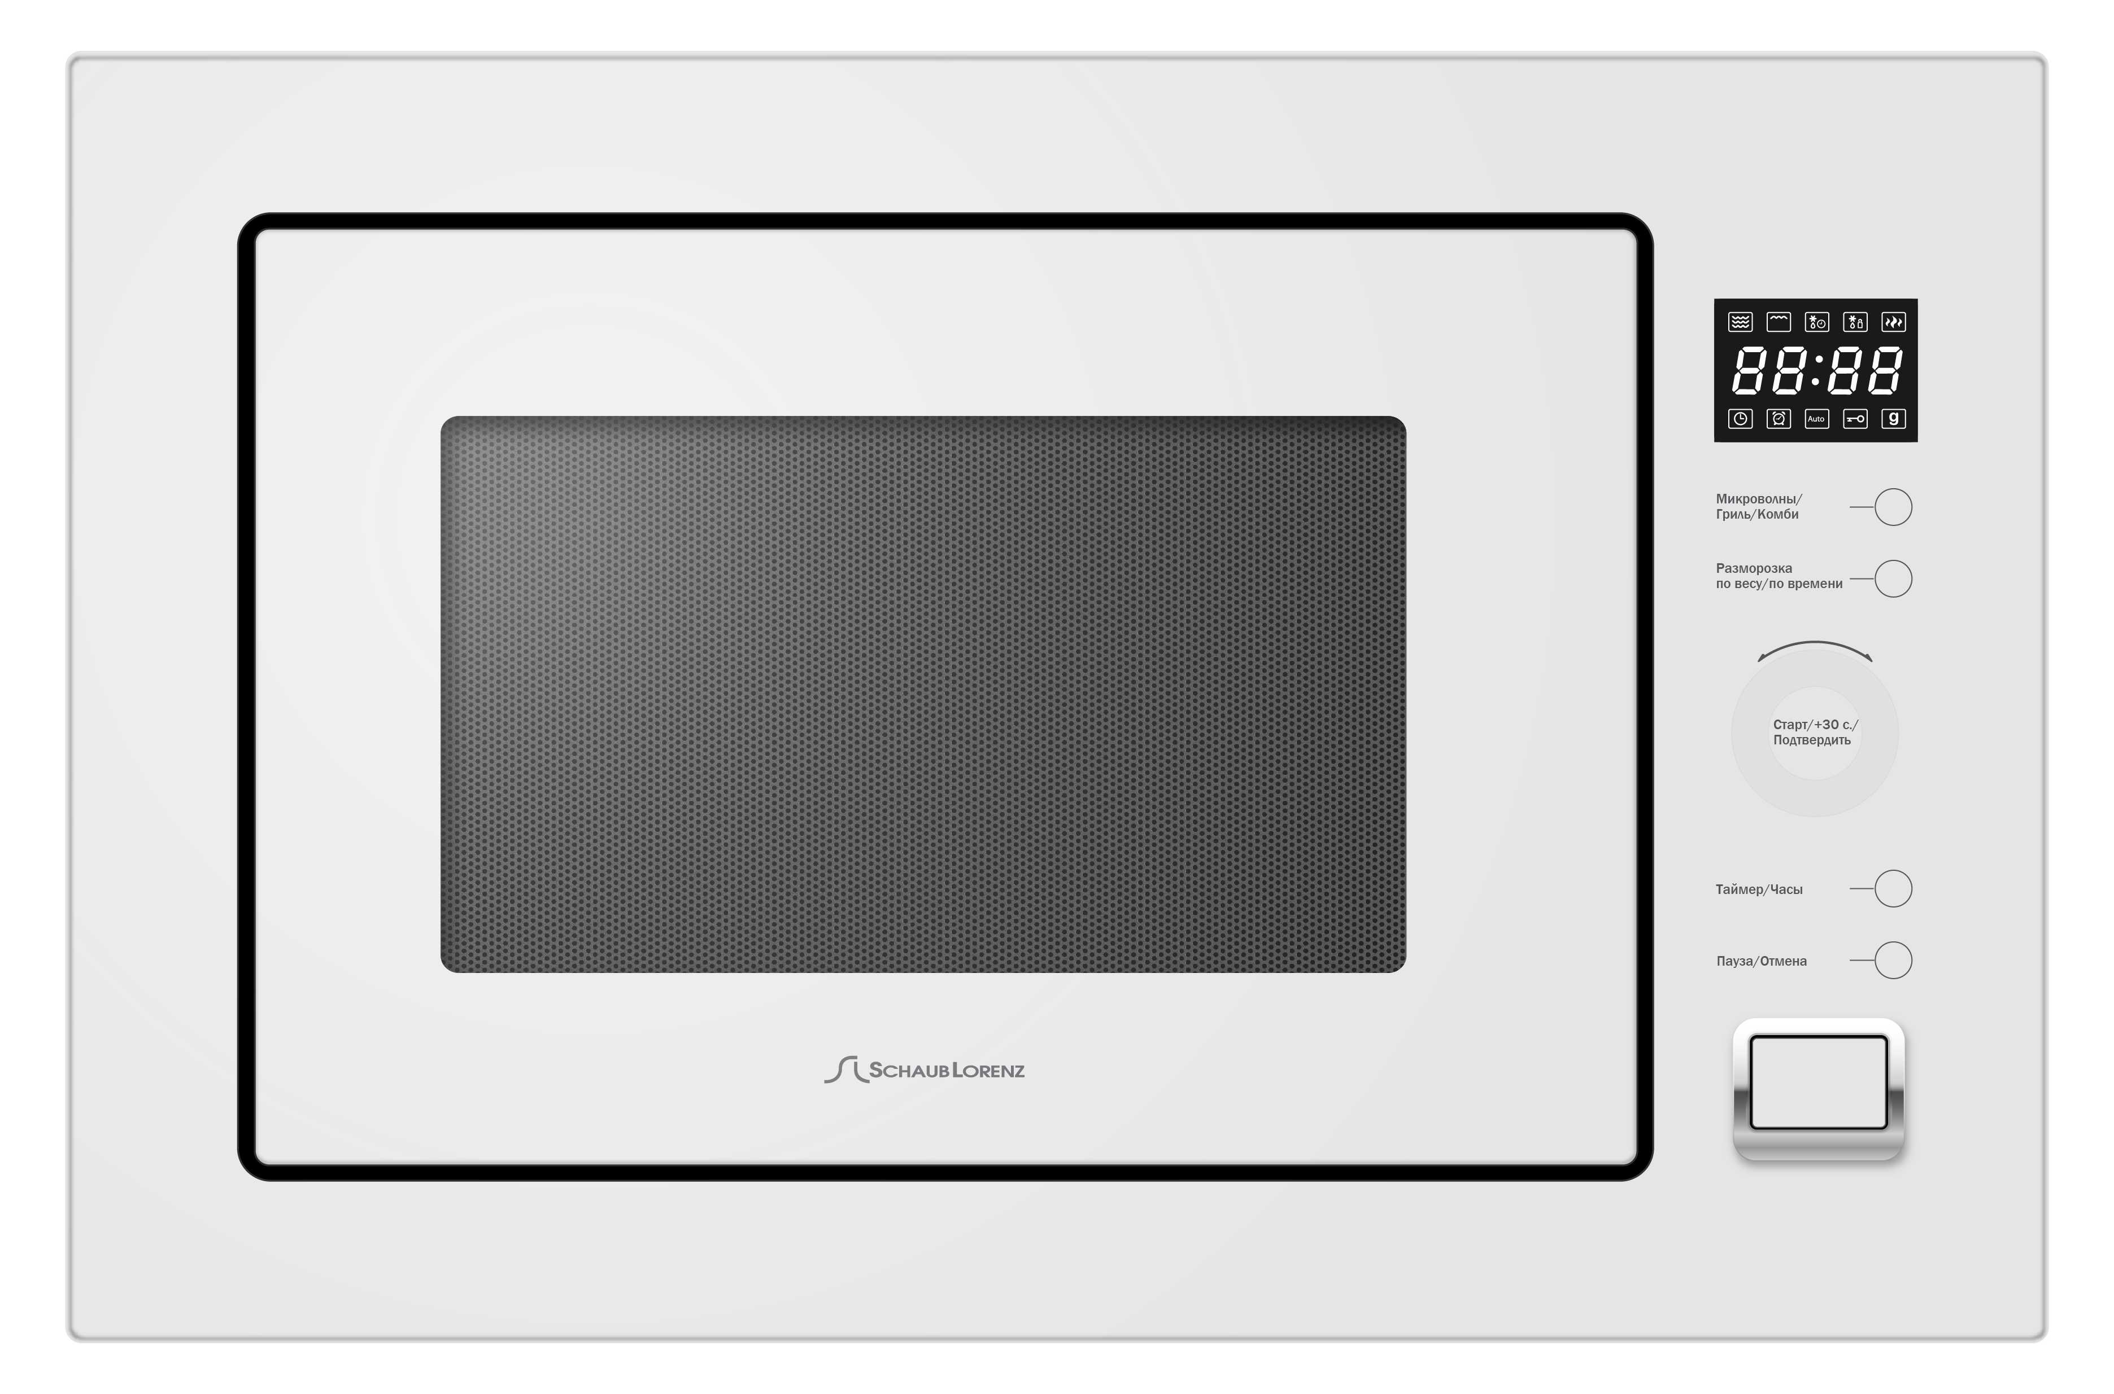
SLM EY25D ∕ EL25D
Встраиваемая СВЧ
Объем- 25 л
Функции - Микроволновая печь, Гриль
Тип управления - сенсорное управление
Камера - нержавеющая сталь
Дверь ∕ панель – стекло черное ∕ белое
Дисплей - белый
Способ открытия двери – кнопка
Размер поворотного стола - 315 мм
Входная мощность - 1450 Вт, микроволновая печь
Выходная мощность - 900 Вт микроволны, 1000 Вт Гриль
Опции разморозки - вес ∕ время
Таймер приготовления - 95 минут
Авто меню - 8
Мощность микроволн - 5 уровней
Размер продукта (мм) - 595x401x388 мм
Вес (кг) - 19,5
РРЦ: 34 990
РРЦ: 36 990

